Slide 1
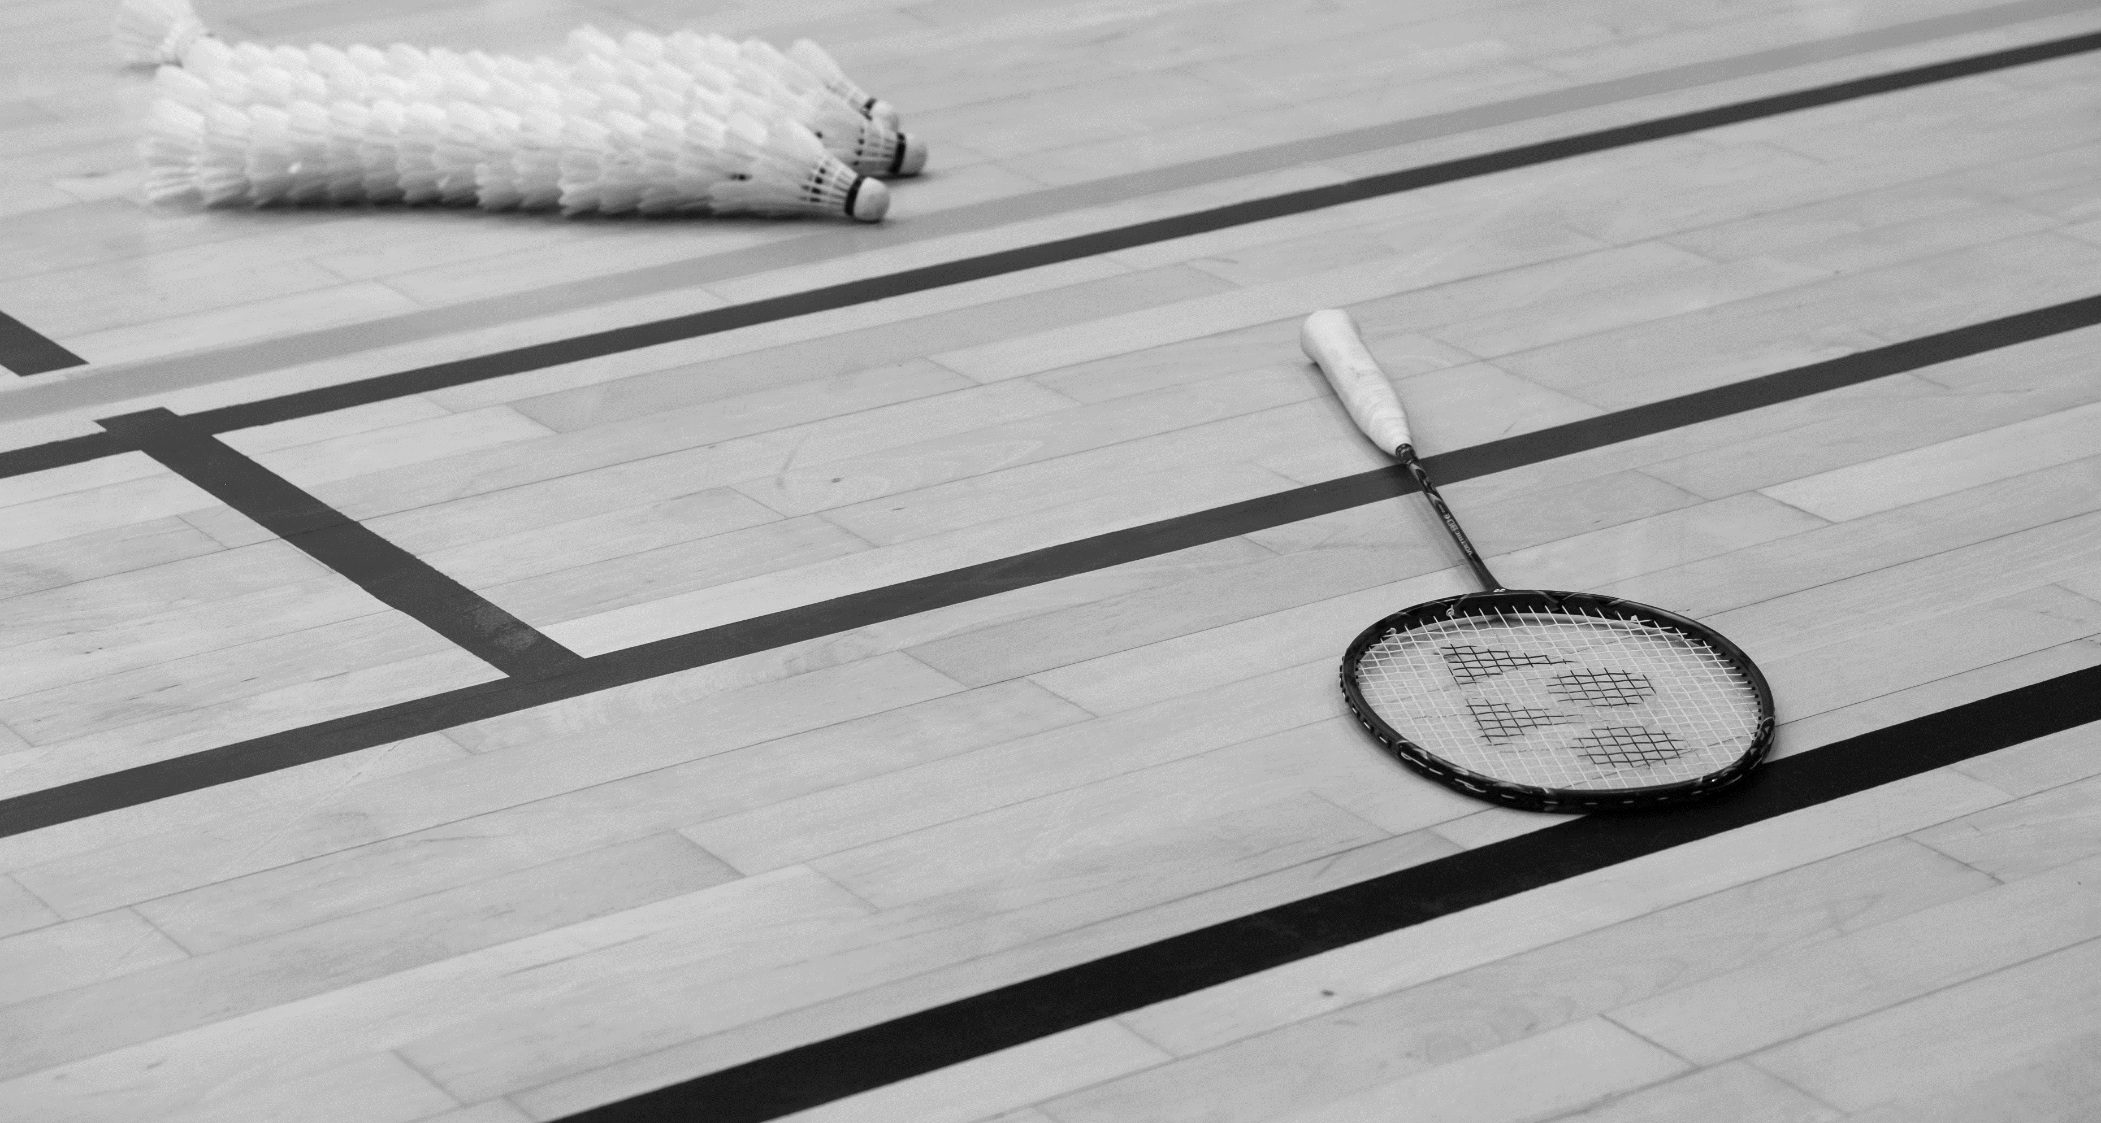
Diapositive de tableau de bord 1
Interclubs
2021-2022
Webinaire du 24/06/2021
LIGUE FRANCOPHONE BELGE DE BADMINTON ASBL
Le badminton, partout et pour tous !

Slide 2
Timing
Introduction + Présentations
Explications
Questions/Réponses

Slide 3
Timing
Introduction + Présentations
Explications
Questions/Réponses

Slide 4
Système d’inscription Tutoriel (vidéo)
24/06/2021
4
Notes:
* N’oubliez pas d’éditer votre Fiche Club afin de répertorier les différentes salles dont vous disposez.

Slide 5
Rappels
Le club doit être en ordre au niveau des factures LFBB
Avoir un Arbitre de district ou un Responsable Interclubs
Prix d’inscription : 60€/équipe
Salle/terrains homologués
Une équipe = +- 7 rencontres à domicile (dans la plupart des cas) pour lesquelles il faut prévoir 2 terrains durant 3 heures
24/06/2021
5

Slide 6
Système d’inscription
Inscription via le lien : https://www.lfbb.be/user
Accès avec votre compte club « c001 »*
Période d’inscription : du 12/07 au 02/08
Possibilité d’inscrire de nouvelles équipes
Indice des équipes calculé sur base des classements du 05/07/2021
24/06/2021
6

Slide 7
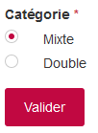
Système d’inscription
Quelques améliorations :
Nouvelle page « Indices » :
Indices Mixte/Double séparés et triés par valeurs décroissantes :
Possibilité d’exporter les indices en Excel
24/06/2021
7
Notes:
Adaptations suite aux suggestions reçues :
Liens URL mis en évidence (couleur + gras)
Nouvelle présentation pour la page « Indices » => Diminution du risque d’erreur

Slide 8
Rappels
Suppression d’équipe
Saison passée | Division | Inscription | Situation saison suivante
Mx-1 | D1 | Oui | Mx-1
Mx-2 | D3 | Supprimée | /
Mx-3 | D5 | Oui | Mx-2
24/06/2021
8
Notes:
Exemple :
Prenons l'exemple d'un club ayant 3 équipes mixtes, la première en D1, la seconde en D3 et la troisième en D5 et dont la deuxième équipe évoluant en D3 est amenée à disparaître.
En réinscrivant uniquement deux équipes, la première équipe reprendra sa place en D1 (plus ou moins en fonction de son résultat et/ou de son indice) tandis que la seconde - qui évoluait en D5 - serait logiquement dans "l'emplacement" de l'équipe qui évoluait en D3.
Dès lors, si les joueurs et joueuses de la seconde équipe souhaitent jouer dans une division correspondant au mieux à leur niveau, il est important de demander à déclasser cette équipe pour qu'elle soit réévaluée en fonction de son indice de force.

Slide 9
Rappels
Début des rencontres :
Entre 19h et 21h en semaine
Entre 9h et 21h le we
Joueurs de base :
4 en Dames/Messieurs
5 en Mixtes (3 messieurs & 2 dames)
Joueurs complémentaires (Maximum):
6 en Dames/Messieurs
5 en Mixtes
24/06/2021
9

Slide 10
Rappels Joueurs de base / complémentaire (1)
Base | Complémentaire
Fixé par le club lors de l’inscription des équipes | Ajouté par le club après la publication de la structure des championnats (et tout au long du championnat) mais AVANT la rencontre NE peut PAS avoir un indice de force supérieur à l’indice de force d’aucun joueur de base du même sexe
24/06/2021
10

Slide 11
Rappels Joueurs de base / complémentaire (2)
Base | Complémentaire
Pas de nombre de match minimum/maximum | Pas de nombre de match minimum/maximum
Ne peut pas être retiré du noyau de l’équipe | Peut être retiré du noyau si le joueur n’a pas joué une seule rencontre pour l’équipe concernée
24/06/2021
11

Slide 12
Rappels Joueurs de base / complémentaire (3)
Base | Complémentaire
Ne peut pas être joueur de base dans une autre équipe du même championnat MAIS Peut être complémentaire dans UNE SEULE autre équipe d’une division supérieure* | Peut être joueur de base dans UNE SEULE autre équipe d’une division inférieure* OU Peut être complémentaire dans UNE SEULE autre équipe d’une division différente*
24/06/2021
12
Notes:
* Attention, on peut difficilement savoir à l’avance dans quelle division sera une équipe

Slide 13
Rappels Indices de force (joueur)
Indices de force du joueur (figés)* :
Sur base des classements du mois juillet (05/07)
Pour chaque discipline, on prend la meilleure valeur entre celle du palier de montée du classement du joueur et de la moyenne de montée du joueur
Indice « Mixte » = somme des deux meilleures disciplines
Indice « Double » = somme du simple et du double
24/06/2021
13
Notes:
N’oubliez pas d’affilier vos joueurs pour qu’ils soient disponibles dans la liste des indices

Slide 14
Exemples Indices de force (joueur)
Indices de force du joueur (figés) :
Discipline | Classement | Points | Palier de montée (points)
Simple | 8 | 160 | 127
Double | 7 | 225 | 190
Mixte | 7 | 175 | 190
Indice « Mixte » = somme des deux meilleures disciplines => 225+190=415
Indice « Double » = somme du simple et du double => 160+225=385
24/06/2021
14
Notes:
La moyenne peut soudainement chuter de telle sorte qu'elle se situe en-dessous du palier du classement inférieur. Et comme on ne descend que d'un classement à la fois ...
Après une inactivité de plus de 52 semaines, la moyenne d'un joueur est à zéro. Mais quand il reprend, il a toujours son classement (-2 si inactivité supérieure à 2 ans).

Slide 15
Rappels Indices de force (équipe)
Indices de force d’une équipe (figés) :
Dames/Messieurs = Somme des 4 joueu.r.se.s de base
Mixtes = Somme des 5 joueu.r.se.s de base
24/06/2021
15

Slide 16
Rappels
Nom des équipes : Nom du club + N° équipe au sein du club + (Discipline : Mx ou D ou M) + [indice de l’équipe]
Exemple : ATHOIS LE VOLANT 1 (D) [7049]
24/06/2021
16

Slide 17
Etablissement des séries
Les séries se baseront sur les résultats de la saison 2019-2020
L’équipe championne/ayant revendiqué le titre monte dans la division supérieure
Les équipes classée de la 1ère à la 4ème place se maintiennent*
Les équipes classée de la 5ème à la 8ème place sont en « ballotage »
L’équipe qui était mathématiquement dernière est reléguée d’une division*
24/06/2021
17
Notes:
* Le reclassement automatique prévaut (elles pourraient quand même monter)
* Ces équipes peuvent aussi demander un déclassement
Ballotage :
- Position instable pour toutes les équipes classées de la 5ème à la 7ème place de leur série. Une équipe en position de "ballottage" sera reléguée dans la division immédiatement inférieure à la division dans laquelle elle évoluait la saison précédente si et seulement si une équipe déclassée ou reclassée possède un indice de force supérieur au sien ET supérieur ou égal à la moyenne des indices de force de la division.
- ’ordre de relégation tiendra compte du classement général de la saison précédente (l’équipe la moins bien classée sera reléguée en premier).

Slide 18
Etablissement des séries Exemple (1)
Equipe | Situation (à l'issue de la saison*) | Au Mieux | Au pire
Equipe A | Montée | SI reclassement | SI Déclassement validé
Equipe B | Maintien | SI reclassement | SI Déclassement validé
Equipe C | Maintien | SI reclassement | SI Déclassement validé
Equipe D | Maintien | SI reclassement | SI Déclassement validé
Equipe E | Ballotage = situation "instable" | SI reclassement | SI Déclassement validé
Equipe F | Ballotage = situation "instable" | SI reclassement | SI Déclassement validé
Equipe G | Ballotage = situation "instable" | SI reclassement | SI Déclassement validé
Equipe H | Relégation = division directement inférieure | Reclassement -1 | SI Déclassement validé
24/06/2021
18
Notes:
* Excepté situation actuelle basée sur la situation d’il y a deux ans.

Slide 19
Déclassement (Division inférieure)
Objectif : Jouer dans une division inférieure correspondant à son nouvel indice de force
Demande à introduire lors de l’inscription de l’équipe (possible également pour une équipe championne)
Descente de division automatique : NON¹
Descente en dernière division : PAS FORCEMENT²
=> Une équipe déclassée prendra la place d’une équipe en position de ballotage
24/06/2021
19
Notes:
1 Uniquement si l’indice de force de l’équipe est inférieur à la moyenne de la division dans laquelle elle se trouve et que la place peut être prise par une autre équipe
2 La nouvelle division dans laquelle jouera l’équipe dépendra de son indice de force

Slide 20
Déclassement Exemple
Une équipe de D2 a un indice de 1225 et demande son déclassement.
L’indice moyen de la D2 est de 2000
Déclassement accordé
Indice moyen de la D3 = 1500
Indice moyen de la D4 = 1100
Indice moyen de la D5 = 800
L’équipe sera reversée en D4
24/06/2021
20
Notes:
L’indice de force doit être inférieur à la moyenne des indices de force de la division dans laquelle elle se trouve

Slide 21
Reclassement (Division supérieure)
Objectif : créer des divisions « homogènes »
Automatique mais dépend des places disponibles (ballotages, déclassements, retrait d’équipes, reclassement)
Priorité en fonction de l’indice de force des équipes
Concerne les nouvelles ET les anciennes équipes
Conditions pour intégrer une série supérieure :
Indice >= moyenne des indices de cette série
ET
> indice d’une équipe en ballotage de cette série
24/06/2021
21
Notes:
En cas de place vacante dans une série, à la suite d’une suppression d’équipe, d’un reclassement ou d’un déclassement, et uniquement si aucune équipe ne remplit les deux conditions citées précédemment, une équipe peut être reclassée même sans satisfaire à ces deux conditions.
A noter : on ne peut refuser un reclassement !

Slide 22
Etablissement des séries Ordre de priorité
Classement général 2019-2020
Retrait d’équipes
Déclassement
Reclassement automatique
Regroupement géographique (dernière division de District)
(Cas exceptionnel => Covid-19) : on applique montée-descente (si pas de descente) => division trop grande => dernière équipe descend (mais peut remonter par après >< pénalité) => pas de pénalité
24/06/2021
22

Slide 23
Etablissement des séries 1er exemple (vidéo)
24/06/2021
23

Slide 24
Etablissement des séries 2ème exemple (vidéo)
24/06/2021
24

Slide 25
Conseils
Inscrivez les joueurs de base ayant les indices de force les plus élevés MAIS n’inscrivez pas des joueurs de base qui ne joueront probablement jamais et qui augmenteraient artificiellement votre indice*
SI une équipe est relativement déforcée par rapport à la saison précédente, demandez un déclassement aussi bien dans l’intérêt des joueurs locaux que des joueurs adverses.
24/06/2021
25
Notes:
* L’encodage de joueurs fictifs peut provoquer un reclassement excessif par rapport au niveau réel de l’équipe.

Slide 26
Timing
Introduction + Présentations
Explications
Questions
Réponses

Slide 27
Questions/Réponses (1)
Peut-on refuser une montée ou un reclassement automatique ?
=> Non mais on peut demander un déclassement
Mon équipe était en ballotage ou reléguée pourtant elle se retrouve dans une division supérieure.
=> L’équipe a été reclassée selon son indice de force
24/06/2021
27

Slide 28
Questions/Réponses (2)
Pourquoi mon équipe a-t-elle changé de numérotation ?
=> Une équipe ne peut évoluer dans une division supérieure à une autre équipe d'un même Club ayant un indice de force plus élevé.
Equipe | Indice 2020-2021 | Indice 2021-2022 | Conséquence
63-M-1 (1ère équipe) | 3600 | 2400 | 63-M-2 (2ème équipe)
63-M-2 (2ème équipe) | 3200 | 3200 | 63-M-1 (1ère équipe)
24/06/2021
28

Slide 29
Questions/Réponses (3)
Comment calcule-t-on la moyenne des indices d’une division
=> Elle est calculée sur base des équipes de la série (hors déclassement)*
Que se passe-t-il si le centre sportif est utilisé comme centre de vaccination ?
=> Trouver une autre salle
=> Ne programmer que des rencontres à l'extérieur pour les rencontres "aller"
=> Possibilité de mixer entre deux salles pour une même équipe
24/06/2021
29
Notes:
Les moyennes des indices de force sont calculées au fur et à mesure de l'établissement des séries en commençant par la division la plus élevée.

Slide 30
Questions/Réponses (4)
Que faut-il faire si un joueur n’apparait pas dans la liste ?
=> Me contacter (petre@lfbb.be)
Comment désinscrire une équipe ?
=> Il suffit de ne pas réinscrire une équipe
Peut-on être joueur de base en Interclubs Messieurs/Dames et en Mixtes ?
=> Oui (règles par type de Championnat)
24/06/2021
30

Slide 31
Questions/Réponses (5)
Comment fait-on lorsqu’on a des « spécificités » au niveau de nos disponibilités de salles ?
=> Il faut m’envoyer toutes les informations par email (petre@lfbb.be). Nous essayerons d’en tenir compte
Peut-on jouer deux rencontres d’Interclubs différentes (Messieurs/Dames et mixte) le même soir ?
=> C'est possible pour autant que l'ordre des matches soit respecté dans les deux rencontres ET que le joueur ne retarde le déroulement d'aucune des deux rencontres (sinon forfait possible)*
24/06/2021
31
Notes:
* Article 25 : Forfait d’un joueur/une joueuse 1. Un joueur/Une joueuse mentionné(e) dans une composition et faisant défaut au moment où il/elle est appelé(e) à jouer sera déclaré(e) forfait et ne pourra être aligné(e) dans aucun autre match qui suit.

Slide 32
Questions/Réponses (6)
On dit qu’il faut un officiel pour pouvoir inscrire une équipe d’interclub. Pourtant, il n’est pas obligé d’être présent lors des rencontres. Est-ce logique ?
=> Oui car l’absence de Responsable interclubs entraîne l’impossibilité pour l’équipe visitée de porter réclamation après la rencontre.
Peut-on jouer et officier en même temps ?
=> Non, le Responsable interclubs d’une rencontre ne peut pas être joueur dans une rencontre officielle durant le temps de sa fonction.
24/06/2021
32

Slide 33
Questions/Réponses (7)
Que se passe-t-il si un joueur arrive en cours de saison ? Quid si son indice est supérieur à un joueur de base ?
=> Il pourrait être ajouté comme joueur complémentaire s’il respecte les critères. Si son indice est supérieur à un joueur de base, il ne pourra pas être ajouté.
Quels sont les conditions pour être Responsable Interclubs ?
=> « Suivre » la formation => Répondre à des questionnaires
24/06/2021
33

Slide 34
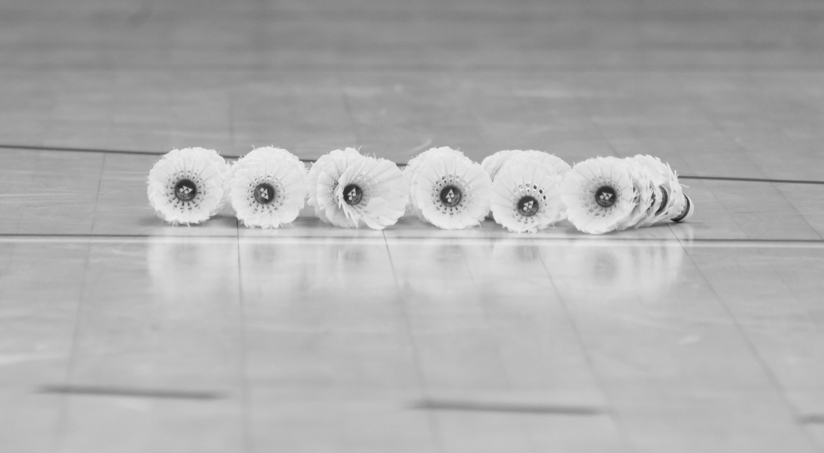
Diapositive de tableau de bord 10
MERCI

